Slide 1
Салалт(7)
Бэлгүүд (12-14)
Эртний сүмүүд яг ямар байсан бэ?
1 Коринт
Хуурамч шүтээн (8-10)
Ойрын төрлийнхний
бэлгийн харьцаа (5)
Дк. Рик Грифит • Сингапур Библийн Коллеж • www.BibleStudyDownloads.org
Notes:
1

Slide 2
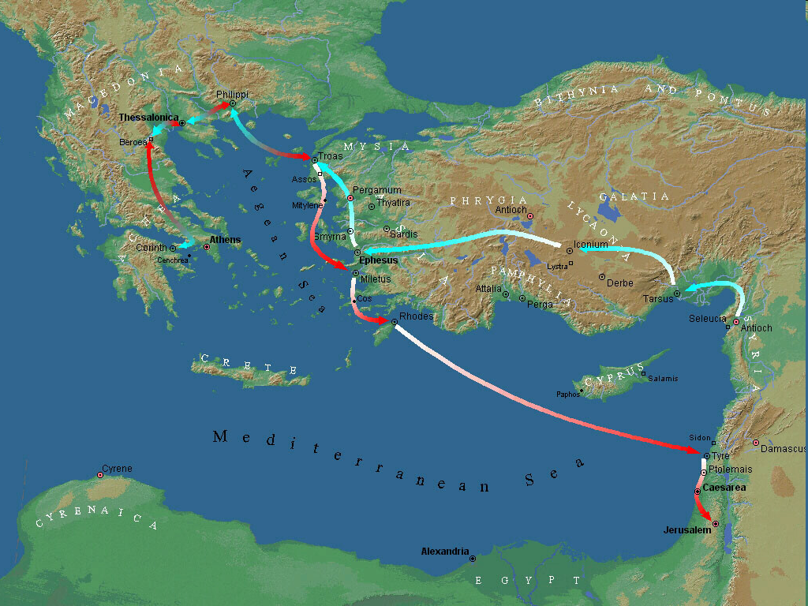
157
Үйлс 18-19
Third Missionary Journey Map
Эфэс
Коринт
3 дахь аялал
МЭӨ 57-58
Notes:
2

Slide 3
1 Коринт номын тойм
156
156
Чуулганы зохистой үйл ажиллагаа
Хагарал
Замбараагүй байдал
Доктрин/ Сургаал
Хлоен илтгэлд хариулсан нь (1:11)
Хлоен илтгэлд хариулсан нь (1:11; 5:1)
Чуулганаас ирсэн захианд хариулсан нь
(7:1; 8:1; 12:1; 15:1; 16:1)
Удирдлага
Харилцаа
Tеологи
Бардамнал
Ёс бус байдал
Хувиа хичээлт
Бүлэг 1-4
Бүлэг 5-6
Бүлэг 7-16
Асуудал
Үл ойлголцол
Ёс бус байдал
Хууль сахих
Завхай-рал
Гэр-лэлт
Дур зоргоор-оо байдал
Толгойгоо бүтээх
Эзэний зоог
Бэлгүүд
Дахин амилалт
Өгөх
Ефес
МЭ 56 оны 5 сар (3дах сайн мэдээний аялал)
Notes:
3

Slide 4
156
1 Коринт
Түлхүүр үг
Ариусгал
Түлхүүр ишлэл
“Та нарын бие бол Бурханы та нарт өгсөн, та нарын дотор байдаг Ариун Сүнсний сүм мөн гэдгийг та нар мэддэггүй юм уу? Та нар өөрсдийнх биш гэдгээ мэддэггүй юм уу? Учир нь та нарыг үнээр худалдан авсан юм. Тиймээс биеэрээ Бурханыг алдаршуулагтун.”
(1 Кор. 6:19-20).
Notes:
4

Slide 5
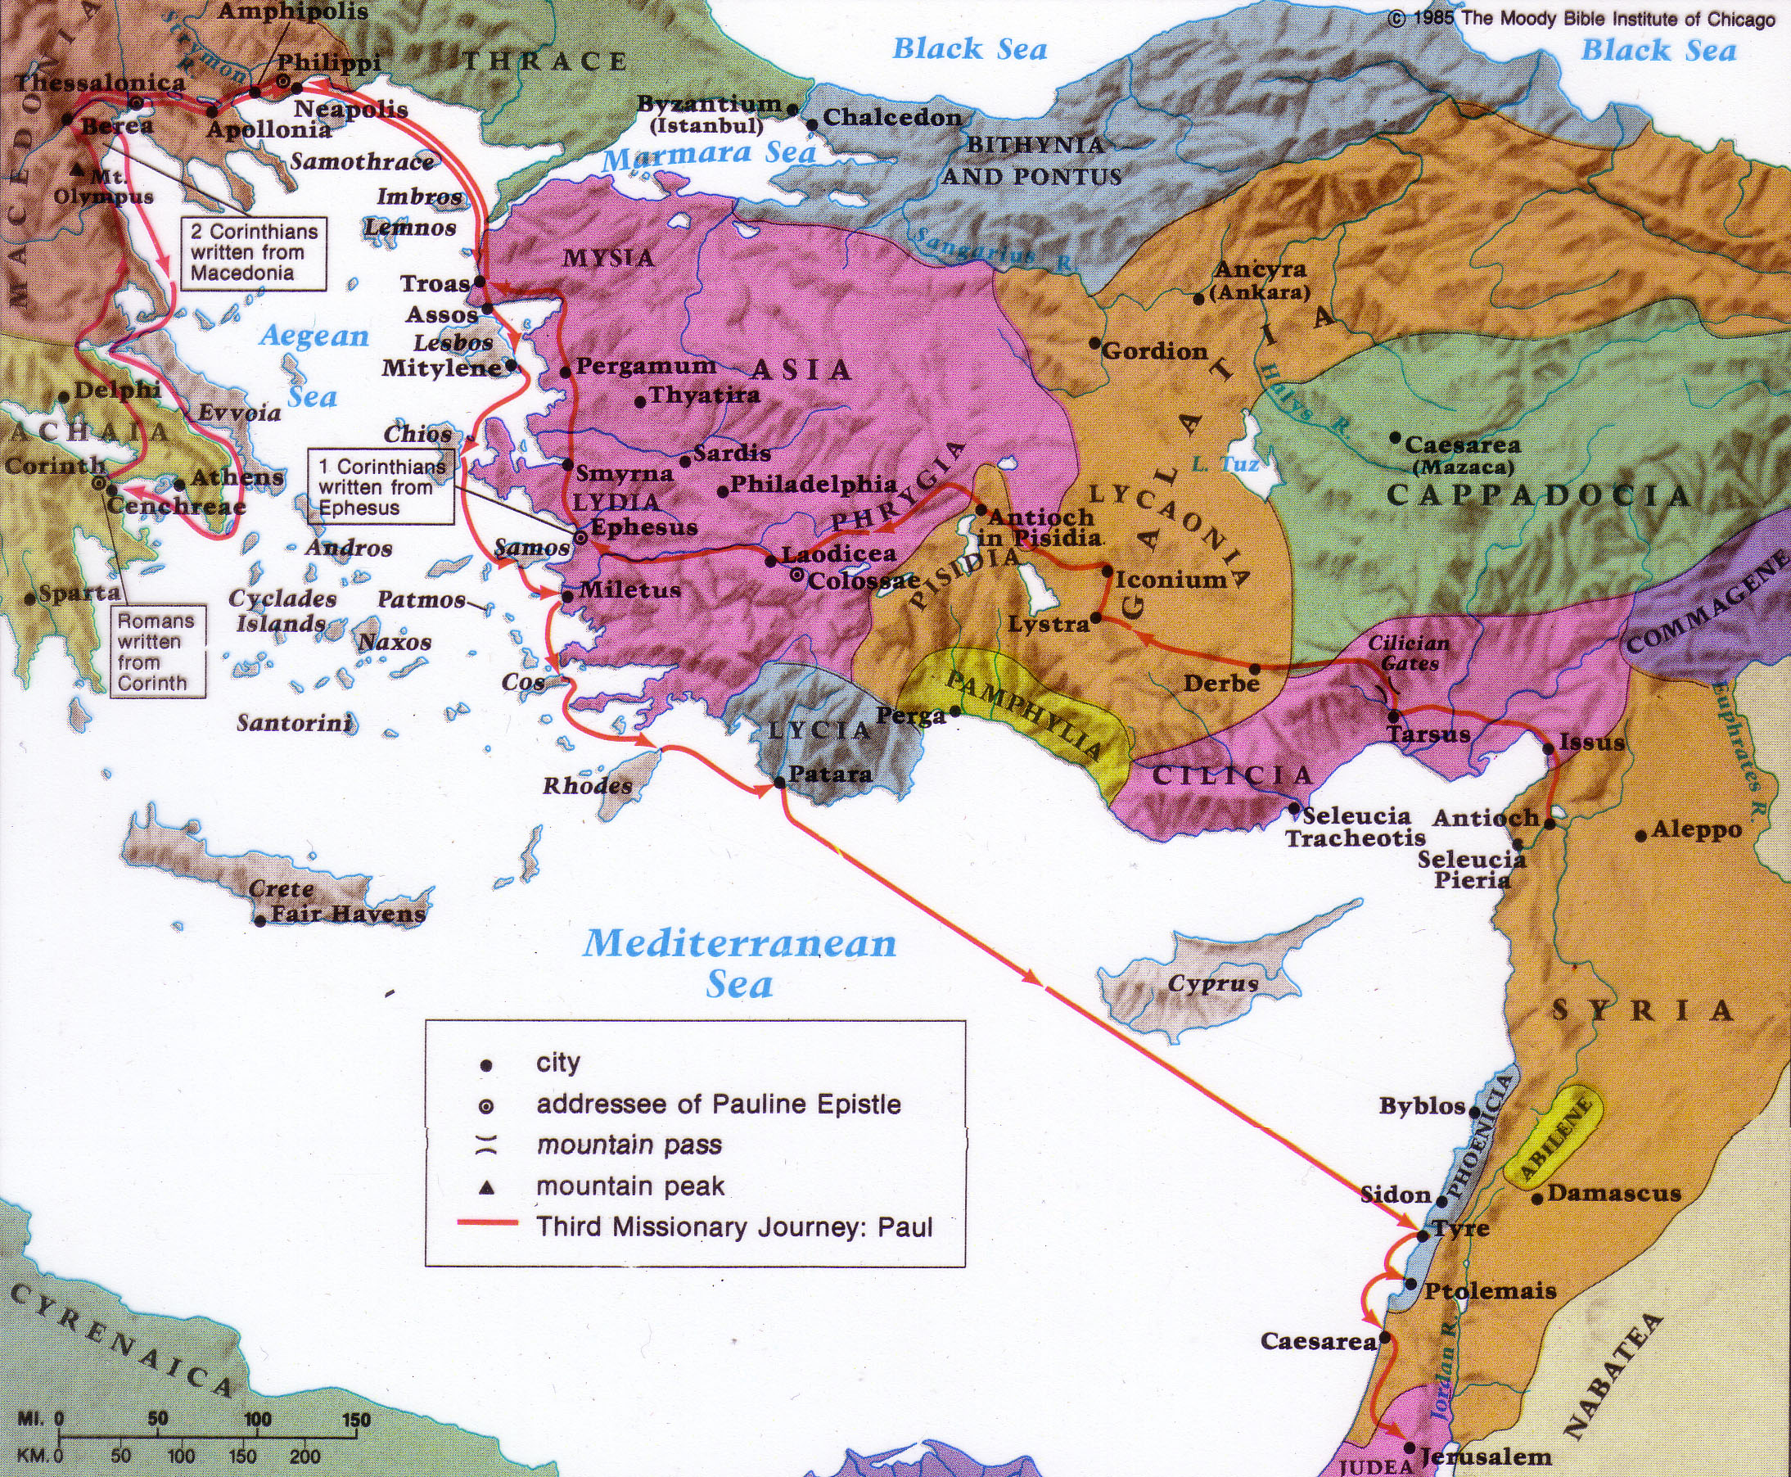
Түүхэн нөхцөл байдал
157
Очих газар:
Коринт
Гарал:
Эфэс
Гарал/хүлээн авагч
Паул Эфэс хотоос Эгийн тэнгис гатлан Коринтын сүмд хаягласан
Notes:
5

Slide 6
157
Тохиолдол
Паул 2 газраас чуулганы тухай муу мэдээ хүлээн авчээ:
Чуулган дах хагарал болоод эмх замбараагүй байдлын тухай Хлоены гэр бүлийн тэргүүнээс (1:11),
(2) бэрхшээлтэй асуудлын тухай чуулганы өөрсдөө бичсэн захиаг 3 хүн хүргэж ирсэн (16:17).
Иймээс Паулын захиа угтаа бол дараах 3 зүйлсэд хариулсан байна.
Хагарал
Эмх замбараагүй байдал
Чуулганд тулгарсан бэрхшээлтэй асуудлууд
Notes:
6

Slide 7
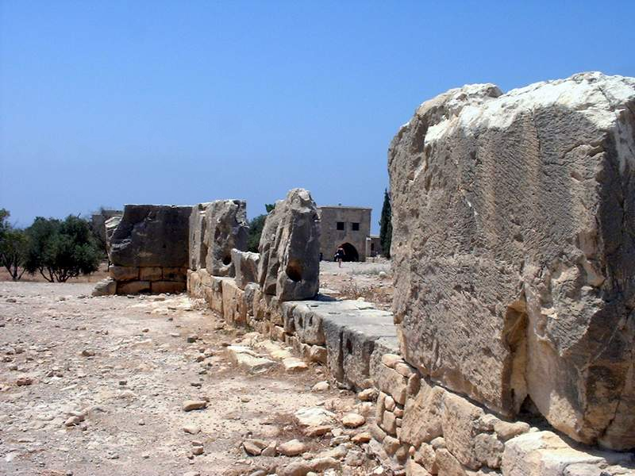
Апофритийн сүм
Notes:
7

Slide 8
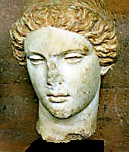
Апофрит-ийн сүм
Грекийн
Хайрын
Бурхан
Notes:
8

Slide 9
1 Коринтын хураангуй
159-159z
(Кор. 1—4) Христ цовдлуулсан тухай мэдээг тараагч албан тушаалд дурлагч багш нарын дэмийрэл болоод даруу төлөв итгэгч нар сүмээ авч явах болсонтой холбоотой Хлоены асуултанд Паул хариулна.
(Кор. 5—6) Бурхан Коринтын итгэгч нарт ухаалаг шийдвэр гаргах, чуулганы дагалдагч болох асар том боломжийг олгосныг мөн ёс суртахуун хувьд доройтсон тухай Паул хариулна.
(Кор. 7—16) Ариусах шаардлагатай итгэгч нарт тулгардаг асуудлуудын талаар чуулганы асуултанд Паул хариулна.
Notes:
9

Slide 10
Коринт дах мөнхийн хамгаалалт
161dd
Гайхалтай нь Паул Коринтчууд мөнхийн хамгаалалтанд байгааг давтан хэлсэн байдаг:
1. Бурханы эргэн ирэх өдөр хүртэл тэдний аврал хадгалагдах болно. (1 Кор. 1:8-9)
2. Махан биеийн итгэгч нар ч итгэлээ гээгээгүй тул Мөнхийн улсад очих ч тэд шагнагдахгүй.
(1 Кор. 3:12-15; cf. 2 Кор. 5:10)
3. Тэд тийм бузар хүнийг Сатанд тушаах ёстой ба Сатан түүнийг алах ч тэрээр аврагдаж болох юм. (1 Кор. 5:4-5)
4. Хийсэн бүхэн нь шагнагдах тул Бурханд бүхий л зүрх сэтгэлээрээ үйлчлэхийг Паул сануулна. (1 Кор. 15:58)
5. Бурхан тэднийг цагаатгасан тул тэдний авралын баталгаа болох Ариун Сүнсийг тэдэнд өгчээ.
(2 Кор. 1:21-22)
Notes:
10

Slide 11
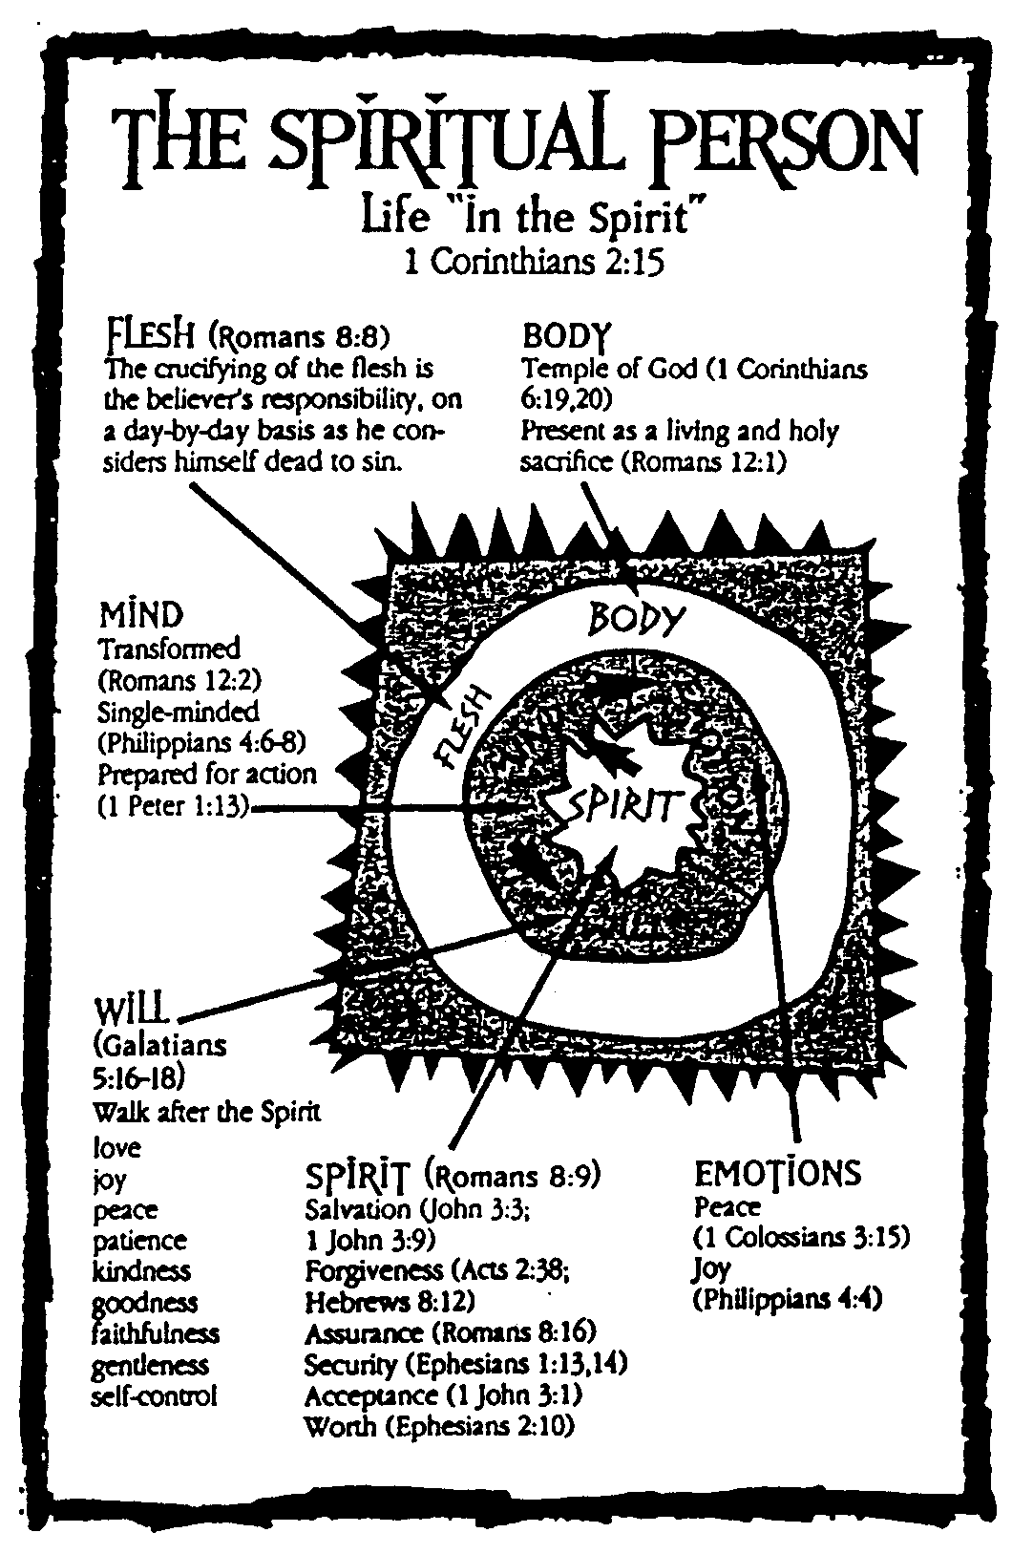
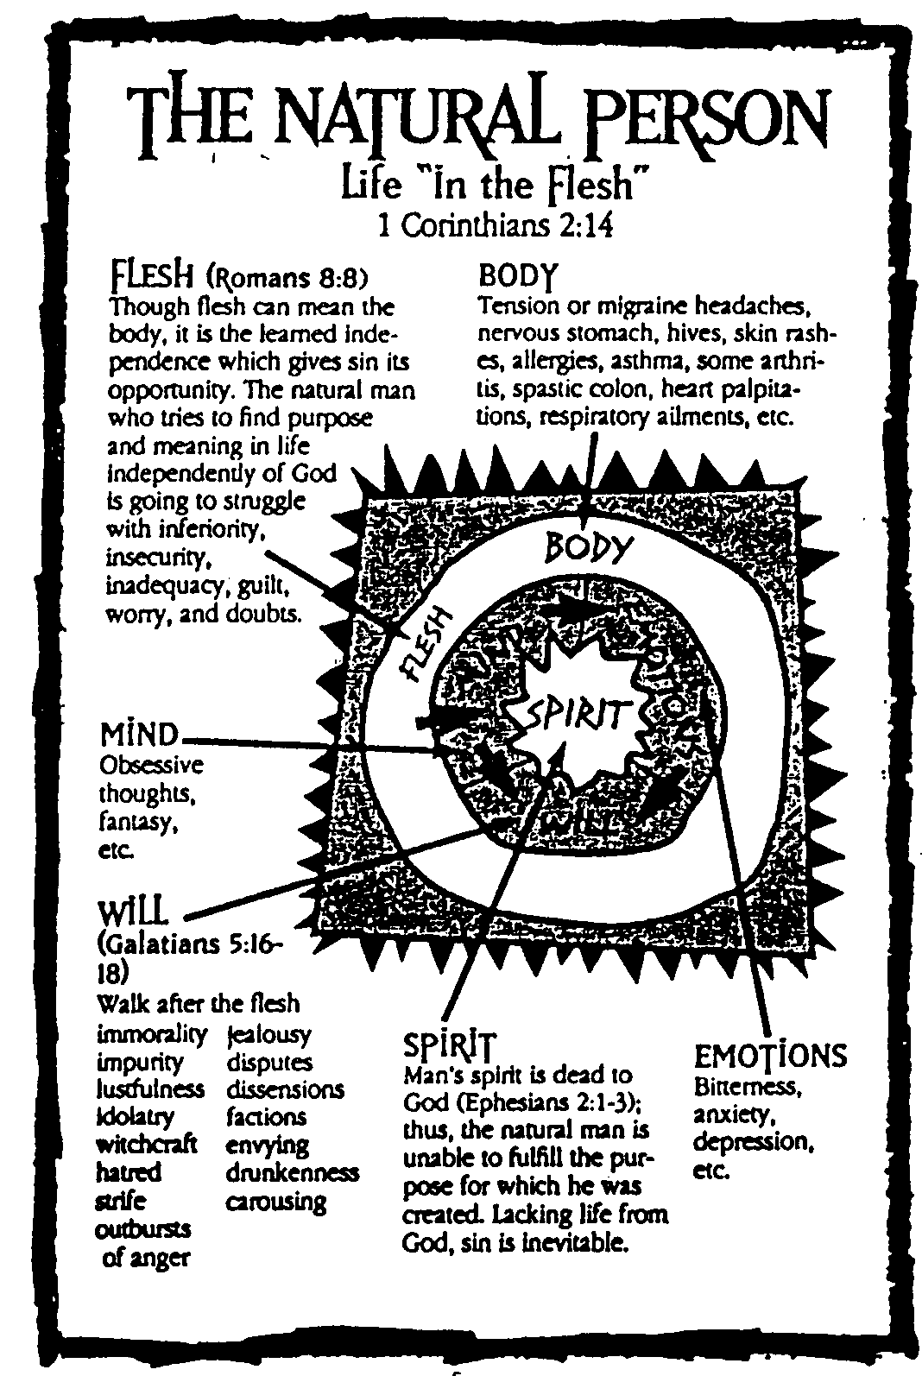
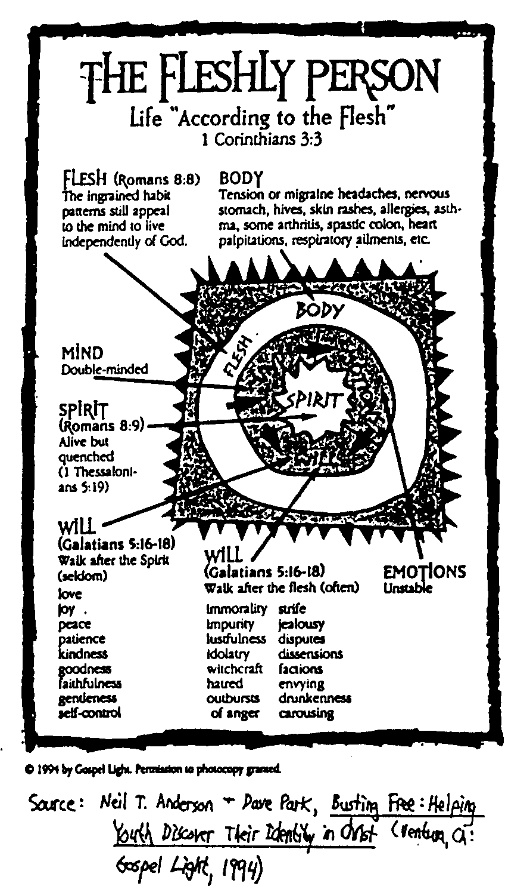
Сүнсээр алхах нь (2:15-3:3)
161bb
Notes:
11

Slide 12
Манин
Коринт болон Сингапурт
Чуулган болон нийгэм дэх эрэгтэй эмэгтэй хүмүүсийн оролцоо өөр байх ёстой юу?
Notes:
12

Slide 13
Эмэгтэй хүн яах ёстой вэ?

Slide 14
Ариун Сүнсний баптизмын талаарх үзэл санаанууд
161z
Евангель/Үйлс
1 Коринт 12:13
Mат 3:11; Maрк 1:8; Лук 3:16; Иохан1:33; Үйлс 1:5; 2:33; 11:16
Үзэл санаа A
Пентекост тайлбар
Үзэл санаа B
All Bible Translations,
Non-Pentecostal View
Үзэл санаа C
Өөр нэг Пентекост бус үзэл санаа—Миний үзэл санаа
Орчуулга:baptizo en pneumati -г юу гэж орчуулах вэ?
“Ариун Сүнсээр баптизм хүртэх”
“Бид нэг Сүнсээр усан баптизм хүртсэн учир нэгэн бие болсон”
“Бид нэг Сүнсээр нэг бие болгогдон усаар батлуулсан”
“Бид нэгэн Сүнсээр нэг бие болгогдон усаар батлуулсан”
Этгээд: Хэн усан баталгаа хийдэн вэ?
Христ
(Тодорхойлогдоогүй)
Ариун Сүнс
(under Christ)
(Тодорхойлогдоогүй)—гэхдээ СМ Түүнийг Христ гэдгийг харуулсан
Хэрэгсэл: Итгэгч юугаар эсвэл хэнээр бадтизм хүртдэг вэ?
Ариун Сүнс — Maтай 3т бүх хүмүүс усаар(итгэгчид) эсвэл галаар (үл итгэгчид) батлуулсан байдаг гэжээ.
(Тодорхойлогдоогүй)
(Тодорхойлогдоогүй)
Ариун Сүнс
Хүрээ: Баптизмын үндэс юу вэ?
(Тодорхойлогдоогүй)
Ариун Сүнс
Христийн бие
Христийн бие
Санаа: Усан баталгааны зорилго?
(Тодорхойлогдоогүй)
Христийн бие
(Тодорхойлогдоогүй)
(Тодорхойлогдоогүй)
eis hen soma-г юу гэж орчуулах вэ?
N/A
“нэгэн бие болох ” (санаа эсвэл төгсгөл)
“нэг бие рүү” (хүрээ)
“нэг бие рүү” (хүрээ)— Ром. 6:3-4; Гал. 3:26-27 тай адил
Евангель/Үйлс, 1 Кор. 12:13 хоорондын хамаарал
—
Хувьрамтгай
Илүү тогтвортой
Хамгийн тогтвортой
Бүх итгэгч нар Сүнсээр батлагдаагүй (бид хайх хэрэгтэй)
Баптизм болоод дүүргэгдэх нь ижил зүйл
Бүх итгэгч нар Сүнсээр батлагдсан (бид хайх хэрэггүй)
Баптизм болоод дүүргэгдэх нь ижил зүйл биш
Бүх итгэгч нар Сүнсээр батлагдсан (бид хайх хэрэггүй)
Баптизм болоод дүүргэгдэх нь ижил зүйл биш
Теологи
N/A
Notes:
14

Slide 15
Усан баталгаа ба Дүүргэлт
161aa
Ариун Сүнсний баптизм
Ариун Сүнсний дүүргэлт
Тодорхойлолт ба зорилго
Христийн биед итгэгчдийн нэгтгэх Ариун Сүнсний ажил
Итгэгчдийг Христийн зан чанараар зэвсэглэх , үйлчлэлийн хувьд хүчирхэгжүүлэх Ариун Сүнсний ажил
Бичээс
Эш үзүүлсэн (Матай 3:11; Maрк 1:8; Лук 3:16; Иохан 1:33; Үйлс 1:5); Биелүүлэгдсэн (Үйлс2:1ff.; cf. 11:15-16); Тайлбарласан (1 Кор. 12:13)
“Сүнсээр яв” (Гал. 5:16)
“Сүнс дотор явцгаая” (Гал. 5:25)
“Сүнсээр удирдуулах” (Гал. 5:18)
Түлхүүр хэсэг
1Коринт 12:13
Eфес 5:18
Цаг
Аорист: өнгөрсөн явдал, үйлдэл тодорхойгүй
Одоо: үргэлжилж байгаа, шийдэл давтагдсан
Төлөв байдал
Заах төлөв: байдлыг тодорхойлсон (“баптизм хүртсэн”), “баптизм хэрхэн хүртэх” талаар хэзээ ч илэрхийлэгдээгүй
Захиран хүсэх: (“дүүргэгдэх”) тушаал, Христийг дуулгавартай дагаснаар дүүргэлт хүлээн авах тухай харуулсан
Хугацаа
Авралын үед: “амлалт...бүгдэд зориулагдсан” (Үйлс 2:38-39), итгэснээр (Үйлс 11:16-17), “Сүнслэг ерөөл бүрээр” (Eфес. 1:3), “Түүн дотор бүхлээрээ” (Кол. 2:9-10), “бурханлиг байдалд хамаатай бүхнийг соёрхсон”(2 Петр 1:3)
Авралын үед болон дараа нь
Давтамж
Давтагдаагүй (нэг удаа болсон)
Давталттай (хэн нэгний амьдралаар; Үйлс 9:17; 13:9-тэй харицуул)
Notes:
15

Slide 16
Усан баталгаа ба Дүүргэлт
161aa
Ариун Сүнсний баптизм
Ариун Сүнсний дүүргэлт
Оролцогчид
Бүх итгэгч нар (сүнсний ба биеийн)
(“бид бүгд усаар батлуулсан” 1 Кор. 12:13; cf. Гал. 3:2, 14; 4:6)
Сүнслэг итгэгч нар
Байнгын эсэх
Мөнхийн: өөрчлөгдөхгүй
Түр зуурын: байхгүй болж болно
(Үйлс 2:4; 4:8, 31)
Нөхцөл
Христэд итгэх
Христэд өөрийгөө даатгах
ХГ-ний үед тохиолдож байсан эсэх?
Үгүй : Пентекостоос өмнө хэзээ ч болж байгаагүй
Тийм: ХГ-нд гардаг итгэгчид заримдаа Сүнсний үйлчлэлээр хүчирхэждэг байсан ч энэ нь байнгын биш байсан
Үр дүн
Байрлал :
Христийн биед оршино (Сүм)
Практик: Дуулал, магтуу ба сүнслэг дуунууд (Eфес. 5:19-21);Христтэй адил байх (Gal. 5:22-23); АЗ тараах билэг авьяас (Үйлс 2:4, 2:41-н хамт; 4:31, 5:14-н хамт, 6:3, 6:7-н хамт)
Тушаагдсан эсэх?
Үгүй
Тийм
Эрэлхийлэгдсэн эсэх?
Үгүй (Үйлс11:15-16)
Тийм
Notes:
16

Slide 17
161cc
Үйлс ба 1 Коринт дахь хэлүүд
Харьцуулалт
Үйлс номын хэлүүд
1 Коринт номын хэлүүд
Мэдэгдэж байсан гадаад хэл дээр аль аль нь яригдсан
Ром ертөнцийн хэлүүдээр яригдсан (Үйлс 2:7-11)
Ижил үг (glossa) хэрэглэгдсэн учраас бид бэлгийн гарал нь нэг гэж үзэх болно.
Үл итгэгч нарт тэмдэг болохоор зориулагдсан
Сонсогчдод уучлалыг хүлээн авах тухай анхааруулсан(Үйлс 2:38)
Үл итгэгч хүмүүс ивээл авахын тулд тэдэнд орчуулга хэрэгтэй болов (1 Кор.14:21-22)
Аль аль нь Бурханыг үндэс болгосон
Илтгэгчид хэлийг авах гэж чармайгаагүй (Үйлс 2:2)
Хэл бол Сүнсний бэлэг юм. (1 Кор. 12–14)
Эсрэгцүүлэл
Үйлс номын хэлүүд
1 Коринт номын хэлүүд
Илтгэгчийн удирдлага
Удирдагдахгүй
Удирдагдана
Хэнд өгөгдсөн?
Хэсэг бүлгээрээ
Бие хүнд
Гоц үзэгдэл
Салхи ба гал (Үйлс 2:2)
Байхгүй
Нэг хүнд хэдэн удаа
Нэг удаа
Давтамжтайгаар
Хэн ойлгодог
Уугуул илтгэгч нар
Тайлах хүчээр шагнагдсан хүмүүс
Тайлбар
Үр дагавартай бэлэг үгүй
Тийм, тайлбар хийх бэлэг
Огноо
МЭ 33-53 (Үйлс 2–19)
МЭ 56
Хэзээ тохиолдсон
Авралын үед
Авралын дараа
Хэрэглээ
Дандаа ашиглагддаг
Ихэвчлэн хэрэглэгддэггүй
Дүрэм
Байхгүй
Нэг хүн нэг удаад 2-с илүүгүй удаа, орчуулагч хэрэгтэй (1 Кор. 14:27)
Notes:
17

Slide 18
1 Коринтын онцлог
157
Чуулгануудад тулгардаг хамгийн бэрхшээлтэй асуудлыг тусгасан Шинэ гэрээний хэсэг. Иймээс тус ном махан биеийг дээдлэгч сүмүүдэд найрсаг атлаа хатуу ханддаг тухай теологийг агуулсан байдаг.
Чуулганы дагалдагч нар, гэрлэлт, Христ итгэлт эрх чөлөө, эмэгтэй хүний үүрэг, Бурханы оройн зоог, сүнсний бэлэг, жинхэнэ хайр, номлол, биеийн сэргэлт гэх мэт сэдвүүдийн талаар энэ номд Шинэ гэрээний бусад номуудаас илүү дурдсан байдаг.
1 Коринт хэмээн нэрлэгдсэн энэхүү захиа нь Паулын тус чуулганд хандан бичсэн анхны захиа байгаагүй юм. Үүнээс өмнө (1 Кор. 5:9) нэгэн захиа бичсэн байсан нь алга болсны учраас Ариун бичээст багтаагүй юм.
Notes:
18

Slide 19
Шинэ Гэрээний Тойм Монголоор • BibleStudyDownloads.org
Та энэхүү слайдыг үнэ төлбөргүй татаж авна уу!
Notes:
NT Survey (ns)

Slide 20
Black

